Slide 1
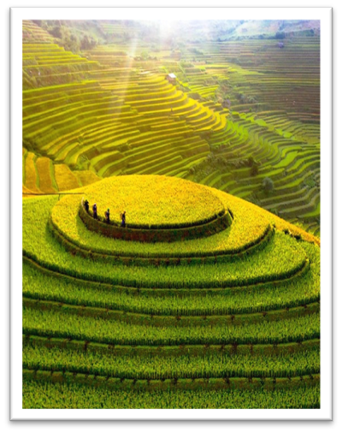
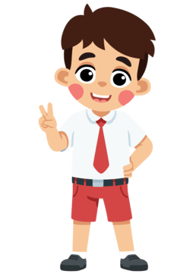
KHỞI ĐỘNG
Theo em, An nên làm theo cách nào? Vì sao?
Thật tuyệt khi được đến thăm nơi này.
Đất nước ta thật là đẹp (người chụp Lê Khoa)
Trường hợp 1: An không hỏi ý kiến Khoa, tự mình chỉnh sửa bức ảnh và sử dụng làm nền cho ảnh của mình rồi đưa lên trang cá nhân trên mạng xã hội. An viết chú thích cho bức ảnh: Thật tuyệt khi được đến thăm nơi này.
Trường hợp 2: An xin phép Khoa, chỉnh sửa lại bức ảnh cho đẹp hơn rồi đưa lên trang cá nhân trên mạng xã hội. An viết chú thích cho bức ảnh: Đất nước ta thật là đẹp (người chụp Lê Khoa)

Slide 2
Tiết 6. BÀI 4: ĐẠO ĐỨC VÀ VĂN HÓA TRONG SỬ DỤNG CÔNG NGHỆ KỸ THUẬT SỐ
CHỦ ĐỀ 3: ĐẠO ĐỨC VÀ VĂN HÓA TRONG MÔI TRƯỜNG SỐ

Slide 3
1. Biểu hiện vi phạm khi sử dụng công nghệ kỹ thuật số
Từ hiểu biết của em, hãy thảo luận với các bạn về một vài biểu hiện vi phạm đạo đức và pháp luật hay biểu hiện thiếu văn hóa khi sử dụng công nghệ kỹ thuật số.
- Một số biểu hiện vi phạm:
+ Quay phim trong rạp chiếu phim.
+ Chụp ảnh ở nơi không cho phép.
+ Ghi âm trái phép các cuộc nói chuyện.
+ Tải về máy tính cá nhân các tệp bài hát, video có bản quyền để sử dụng mà chưa được phép.
+ Sao chép thông tin từ một trang web và coi đó là của mình.
+ Sử dụng phần mềm bẻ khóa.
+ Phát trực tiếp (livestream) hoặc chia sẻ các vụ bạo lực học đường. Đưa lên mạng thông tin cá nhân của người khác khi chưa được phép.
+ Tham gia, chia sẻ, quảng cáo cho các trang web cổ vũ bạo lực, đánh bạc,…
XEM
KẾT QUẢ
HOẠT ĐỘNG NHÓM
BẮT ĐẦU

Slide 4
Hành động nào sau đây không vi phạm đạo đức và pháp luật:
A. Đăng tải thông tin sai sự thật lên mạng.
B. Cố ý nghe, ghi âm trái phép các cuộc nói chuyện.
C. Tặng đĩa nhạc có bản quyền em đã mua cho người khác.
D. Tải một bài trình chiếu của người khác từ Internet và sử dụng như là của mình tạo ra.

Slide 5
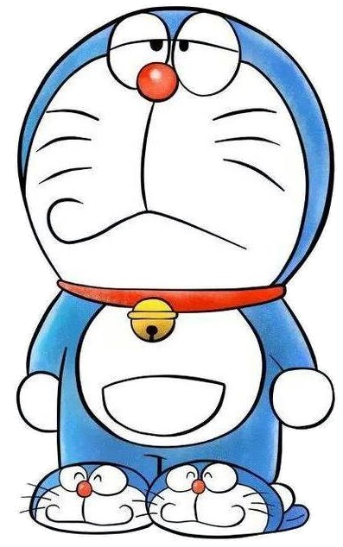
Nêu một vài hành động chưa đúng của em khi sử dụng công nghệ kỹ thuật số mà em đã mắc phải. Nêu cách em sẽ phòng tránh hoặc từ bỏ vi phạm.

Slide 6
Ba điều lưu ý để tránh các vi phạm khi sử dụng công nghệ kĩ thuật số:
• Tìm hiểu thông tin, trang bị cho mình những kiến thức cần thiết.
• Chỉ sử dụng những sản phẩm số khi có sự cho phép của tác giả hoặc có bản quyền sử dụng.
• Hầu hết thông tin trên Internet là có bản quyền.

Slide 7
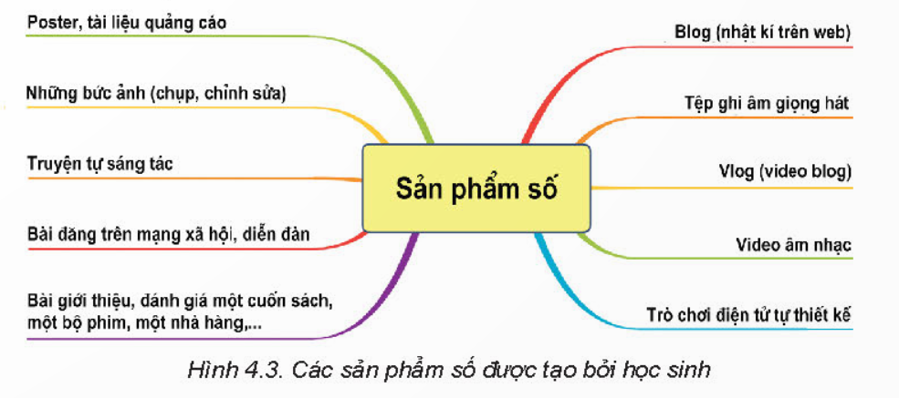
2. Tuân thủ những quy định về đạo đức, văn hóa và pháp luật khi tạo ra sản phẩm số
Với sự trợ giúp của công nghệ kỹ thuật số và các thiết bị thông minh, em có thể tạo ra được nhiều loại sản phẩm số khác nhau.

Slide 8
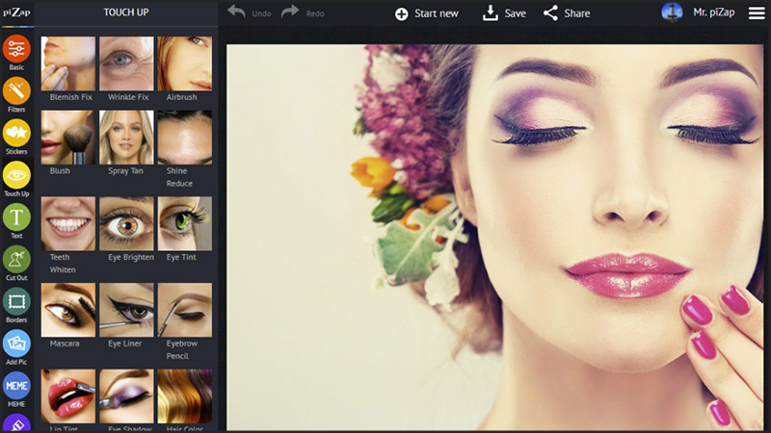
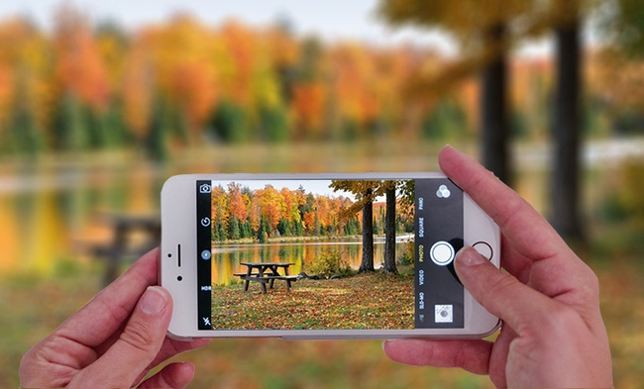
2. Tuân thủ những quy định về đạo đức, văn hóa và pháp luật khi tạo ra sản phẩm số
Tạo ra các sản phẩm số rất dễ dàng và nhanh chóng.
Tuy nhiên, em cần phải bảo đảm được sản phẩm số do bản thân tạo ra thể hiện được đạo đức, tính văn hoá và không vi phạm pháp luật.

Slide 9
2. Tuân thủ những quy định về đạo đức, văn hóa và pháp luật khi tạo ra sản phẩm số
Để tạo được các sản phẩm số thể hiện được đạo đức, tính văn hóa và không vi phạm pháp luật, em cần chú ý những điều gì?
Cần trang bị cho mình những kiến thức cần thiết và chú ý một số điều sau:
1
Luôn trung thực trong quá trình tạo ra sản phẩm số
2
Không sử dụng các thông tin có bản quyền nếu chưa mua hoặc xin phép.
Nội dung và hình thức của sản phẩm tạo ra không được vi phạm các quy định, chuẩn mực về đạo đức, văn hoá trong xã hội nói chung
3
HOẠT ĐỘNG NHÓM

Slide 10
Cần bảo đảm tính văn hoá, thể hiện được đạo đức và tuân thủ pháp luật khi tạo ra các sản phẩm số, giúp tránh được việc lan truyền thông tin sai trái, đồng thời góp phần tạo ra một xã hội số lành mạnh và hợp pháp.

Slide 11
Em có cảnh báo và lời khuyên gì với các bạn trong mỗi tình huống dưới đây?
a) Bạn em quay video các bạn trong lớp có hành vi bạo lực và đăng lên mạng xã hội.
b) Một người bạn sử dụng ảnh em chụp để tham gia một cuộc thi ảnh nhưng chưa có sự đồng ý của em.

Slide 12
Notes:
Năm 2006, quốc hội ban hành Luật Công nghệ thông tin số 67/2006/qH11 quy định chi tiết về quyền và trách nhiệm của tổ chức, cá nhân tham gia ứng dụng và phát triển công nghệ thông tin cũng như các hành vi bị nghiêm cấm.
Năm 2013, Chính phủ ban hành Nghị định số 72/2013/NĐ-CP quy định chi tiết việc quản lí, cung cấp, sử dụng dịch vụ Internet, thông tin trên mạng, trò chơi điện tử trên mạng; bảo đảm an toàn thông tin và an ninh thông tin; quyền và nghĩa vụ của tổ chức, cá nhân tham gia việc quản lí, cung cấp, sử dụng dịch vụ Internet, thông tin trên mạng, trò chơi điện tử trên mạng;... Trong nghị định này cũng ghi rõ các hành vi bị cấm.
Năm 2018, quốc hội ban hành Luật An ninh mạng quy định về hoạt động bảo vệ an ninh quốc gia và bảo đảm trật tự, an toàn xã hội trên không gian mạng; trách nhiệm của cơ quan, tổ chức, cá nhân có liên quan. Trong đó có ghi rõ các hành vi bị nghiêm cấm về an ninh mạng.

Slide 13
LUYỆN TẬP:
Em hãy xác định các hành động dưới đây là vi phạm hay không vi phạm đạo đức, pháp luật và văn hóa khi sử dụng công nghệ kỹ thuật số.
a) Chia sẻ thông tin mua bán động vật hoang dã quý hiếm.
b) Tạo một trang cá nhân để chia sẻ những kinh
nghiệm học tập của mình.
c) Quay và lan truyền video bạo lực học đường.
d) Sáng tác một bài thơ về lớp và gửi bạn bè cùng đọc.
e) Tham gia cá cược bóng đá qua internet.
f) Chia sẻ địa chỉ một website có chứa các bộ phim không có bản quyền sử dụng

Slide 14
Câu 1:
Hoạt động nào sau đây có thể khiến việc sử dụng công nghệ số vi phạm đạo đức, pháp luật hoặc thiếu văn hoá?
A. Sử dụng máy tính để soạn thảo đơn xin việc.
B. Vẽ biểu đồ cho bài tập toán bằng phần mềm bảng tính.
C. Truy cập mạng xã hội xem tin tức và viết bình luận.
D. Mở phần mềm calculator để tính kết quả một phép tính luỹ thừa.

Slide 15
Câu 2:
Hành động nào sau đây là biểu hiện vi phạm đạo đức, pháp luật và thiếu văn hoá?
A. Chụp ảnh chú chó nhỏ nhà em.
B. Chụp ảnh trong phòng trưng bày ở bảo tàng, nơi có biển không cho phép chụp ảnh.
C. Chụp phong cảnh đường phố.
D. Chụp ảnh hiệu sách em thường mua đồ gửi cho bạn.

Slide 16
Câu 3:
Việc nào sau đây là thích hợp khi em cần sử dụng một hình ảnh trên Internet để làm bài tập?
A. Sử dụng và không cần làm gì.
B. Xin phép chủ sở hữu rồi mới sử dụng.
C. Mua bản quyền để sử dụng.
D. Sử dụng và ghi rõ nguồn.

Slide 17
Câu 4:
Em chụp một bức hình rất đẹp và khoe với mọi người. Một thời gian sau, em thấy bức hình đó được đăng ở một trang web với tên tác giả là bạn em. Khi đó em sẽ làm gì?
A. Liên lạc với bạn và yêu cầu ghi đúng nguồn.
B. Báo cáo với thầy cô giáo và người lớn.
C. Không làm gì cả.
D. Nói với tất cả mọi người về điều đó.

Slide 18
Câu 5:
Dạng sản phẩm số em có thể tạo ra là?
A. Những bức ảnh( chụp, chỉnh sửa).
B. Truyện tự sáng tác.
C. Bài đăng trên mạng xã hội, diễn đàn.
D. Cả ba đáp án trên đều đúng.

Slide 19
Câu 6:
Đâu là những điều em cần chú ý khi tạo ra các sản phẩm số?
A. Luôn trung thực trong quá trình tạo ra sản phẩm số.
B. Nên sử dụng thông tin do mình sưu tầm.
C. Nội dung và hình thức các sản phẩm tạo ra không được vi phạm các quy định, chuẩn mực về đạo đức, văn hóa trong xã hội nói chung
D. Tất cả các đáp án trên đều đúng.

Slide 20
VẬN DỤNG: Về nhà em hãy tạo một sản phẩm số theo cách sáng tạo để hướng dẫn các bạn hiểu đúng về việc sử dụng công nghệ kỹ thuật số. Em hãy đảm bảo sản phẩm của mình thể hiện được đạo đức, tính văn hóa và không vi phạm pháp luật nhé.

